Slide 1

UBND PHƯỜNG PHÚC LỢI
Trường MN Hoa Sữa
GIÁO ÁN
KHÁM PHÁ: CON MÈO
Người dạy: Đặng Thị Hoa
Đối tượng : 3-4 tuổi

Slide 2


2
3
1

Slide 3

CÂU ĐỐ:
Mắt long lanh, màu xanh trong vắt.
Chân có móng vuốt, vồ chuột rất tài

Slide 4

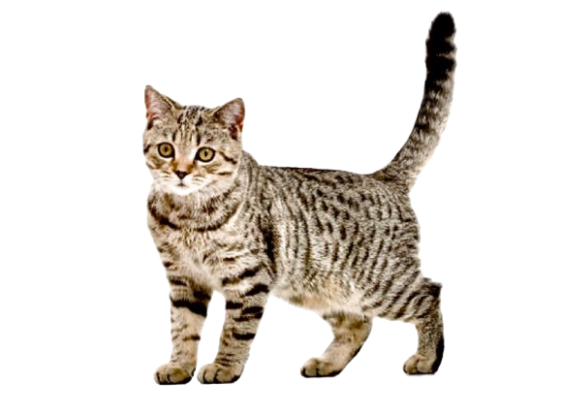
Đầu mèo
Thân mèo
Đuôi mèo
Chân mèo

Slide 5

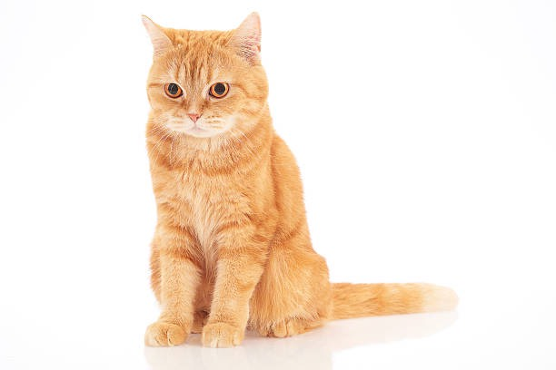
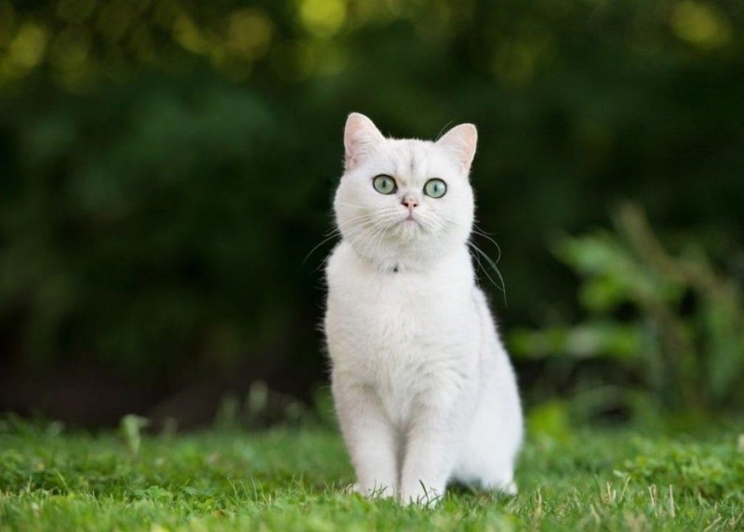
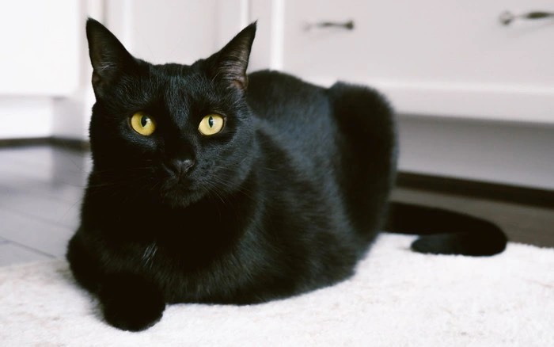

Slide 6
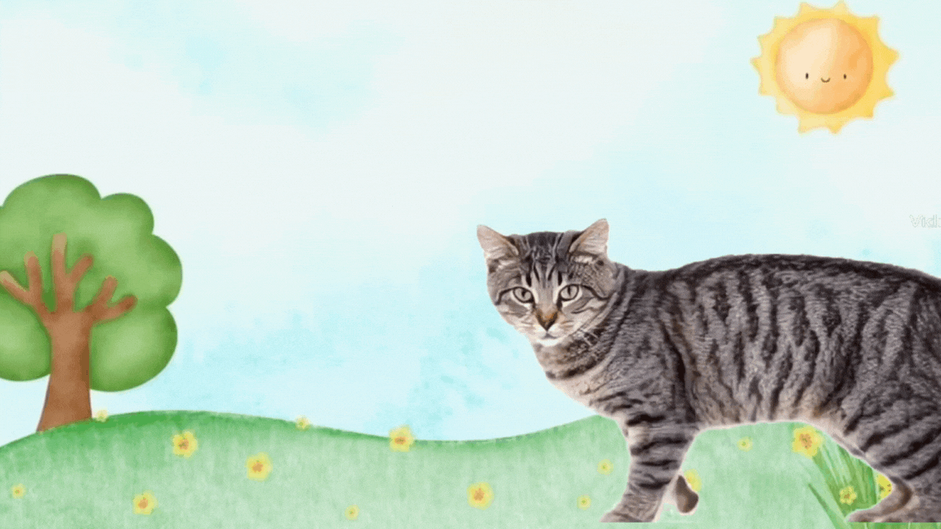
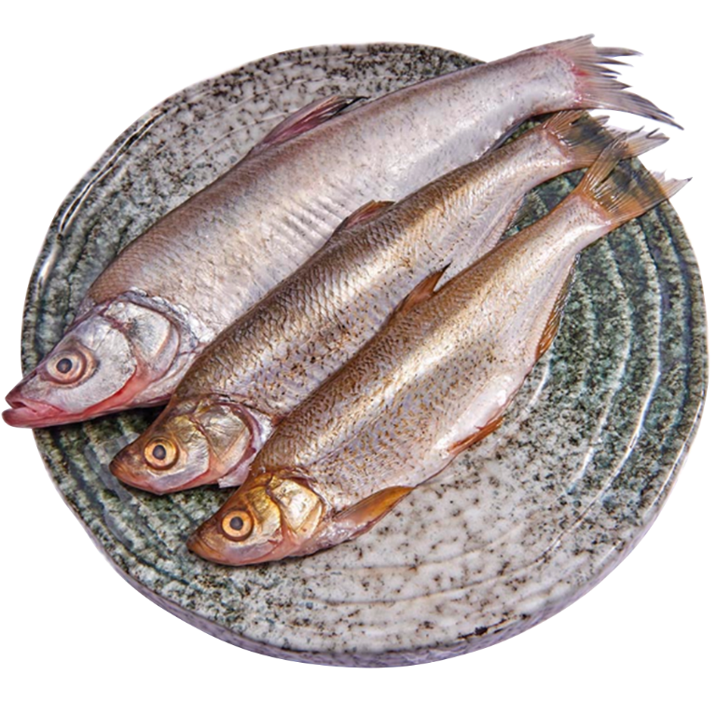
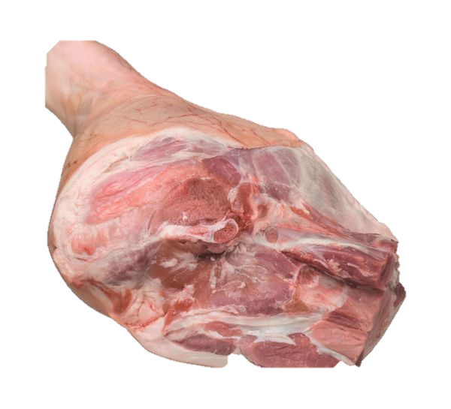
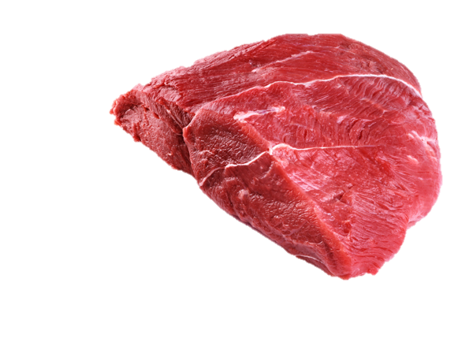
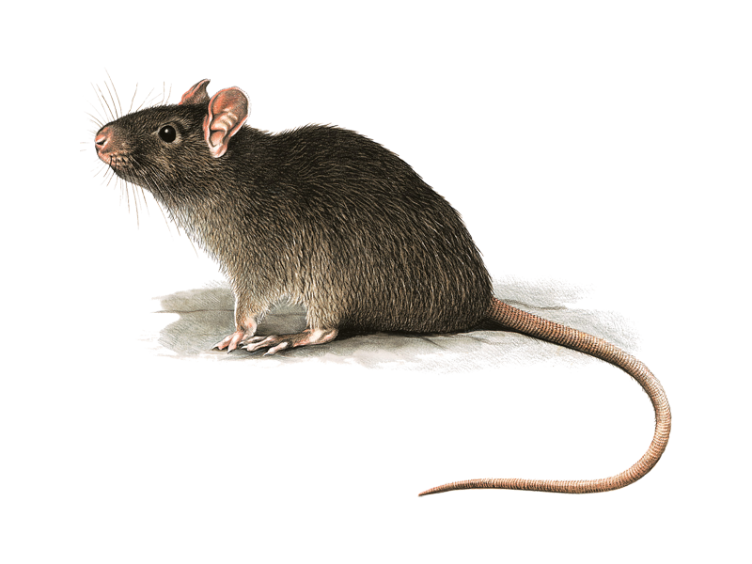

Slide 7
